Slide 1
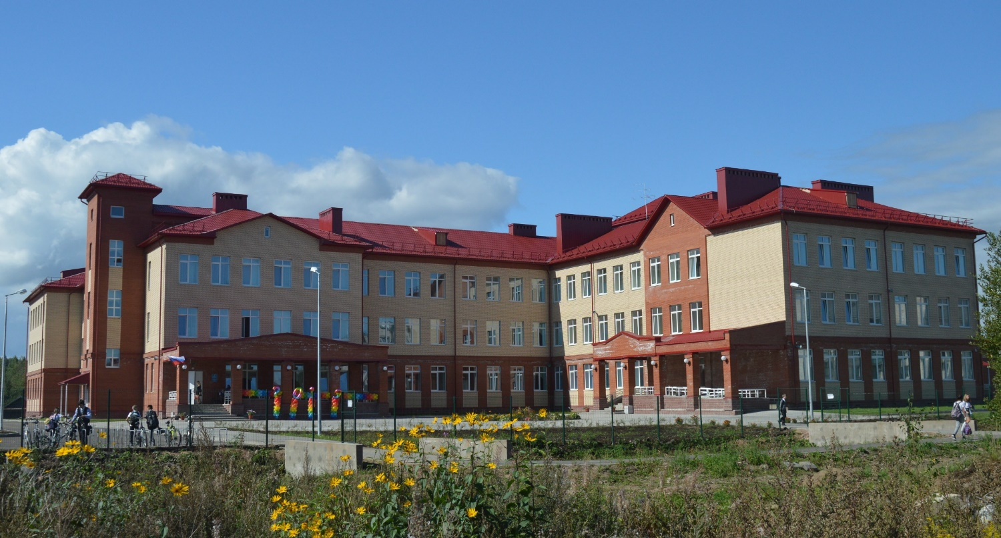
МБОУ «ВОЗНЕСЕНСКИЙ ОБРАЗОВАТЕЛЬНЫЙ ЦЕНТР» РЕАЛИЗАЦИЯ ПРОГРАММЫ ПЕРЕХОДА В ЭФФЕКТИВНЫЙ РЕЖИМ РАБОТЫ В РАМКАХ ПРОЕКТА «500+»

Slide 2
Вознесенский образовательный центр создан в 2020 г. путем присоединения к средней школе детского сада.
Программа обучения | Количество обучающихся
ДО | 85
НОО | 79
ООО | 116
СОО | 22
Педагогический состав/школа | Учителя-15
Высшая категория | 7
Первая категория | 7
Соответствие ЗД | 1
Специалисты | с 1.09.2021г: Психолог – 0,5ст.

Slide 3
Подвоз детей в школу из 4 деревень: 7,11 и 18 км- один автобус на подвозе, правый берег-паромная переправа

Slide 4
Выбор направлений для работы
Недостаточная предметно-методическая компетентность педагогов
Пониженный уровень школьного благополучия
Высокая доля обучающихся с рисками учебной неуспешности

Slide 5
Рисковый профиль школы и шаги по снятию рисков
Старение педагогического коллектива: 6 человек 60+; 4 – 50+
Профессиональное выгорание: В рамках проекта 500+ приняли участие в онлайн-семинаре, организованном специалистами ЛОИРО
Дефицит кадров: принят на работу новый учитель математики без опыта работы; закреплен наставник. НО: нужны учителя русского языка и химии.
Нет роста качества образования (36-38%):на прежнем уровне
Низкий уровень участия в олимпиадном движении : рост количества призеров и победителей на муниципальном уровне ( 2020г. -6; 2021г. – 15) ;2 участника – регионального уровня
При стабильных средних результатах ГИА – низкие результаты ВПР: результаты ВПР 2021 г. показали рост ( 70-100% успеваемости по предметам вместо 30-90% в 2020г) и показали соответствие с оценками за триместр и год.

Slide 6
ГИА_ЕГЭ
Уч.год | Количество выпускников | Русский язык | Математика профиль_база
2019/20 | 11 | 80,5 | 58,0
2020/21 | 7 | 69,0 | 45,0 - */4,2
ГИА_ОГЭ
 | Количество выпускников | Русский язык | Математика
2018-2019 | 17 | 32/4,25 | 17/ 3,75
2020/2021 | 22 | 24,5/3,75 | 14,4/3,5
 | 2019 – 25уч. |  | 2020 -24уч. |  | 2021 -23уч.
 | успеваемость | качество | успеваемость | качество | успеваемость | качество
МА | 92 | 68 | 91 | 78 | 90 | 76
РУ | 100 | 83 | 79 | 37 | 95 | 33
ОМ | 100 | 88 | 96 | 58 | 100 | 90
класс | успеваемость | качество | Общий итог
4 | 90% | 31,8% | Положительная динамика по всем предметам и классам в сравнении с 2020 годом по успеваемости и качеству
5 | 60% | 28%
6 | 56,5% | 4,3%
7 | 56,5% | 8,7%
8 | 54,5% | 18,0%

Slide 7
НАЛИЧИЕ ДИНАМИКИ РЕАЛИЗАЦИИ ПРОГРАММЫ АНТИРИСКОВЫХ МЕР ПРЕДМЕТНОЙ И ПЕДАГОГИЧЕСКОЙ КОМПЕТЕНТНОСТИ
ПЕДАГОГИЧЕСКОГО КОЛЛЕКТИВА
НАПРАВЛЕНИЯ ДЕЯТЕЛЬНОСТИ
Восполнение профессиональных дефицитов и запросов педагогов
Включенность педагогов в формирование функциональной грамотности обучающихся
Использование современных интернет ресурсов.
Формирование представлений по обновленному ФГОС
Распространение педагогического опыта
КРИТЕРИИ_ПОКАЗАТЕЛИ
100% педагогов прошли курсовую подготовку по обновленному ФГОС.
Более 70% используют технологии он-лайн обучения
Более 80% учителей участвуют в распространении своего педагогического опыта
100% владеют знаниями, умениями педагогического анализа
До 90% педагогов включились в формирование функциональной грамотности
100% педагогов получают консультации по ликвидации профессиональных дефицитов

Slide 8
Педсоветы
« Функциональная грамотность»_ «Эффективные приемы вовлечения обучающихся в образовательную деятельность»_ «Особенности обновленного ФГОС»
Программа «Наставничество»
Формирование аналитических компетенций
Работа с диагностическими картами педагогов- отчет по итогам учебного года.
План самообразования на предстоящий учебный год -93%педагогов.
Формирование предметной и педагогической компетентности педагогов
Использование ЭСО
Он-лайн задания используют 47% педагогов. skysmart,Учи.ру, РЭШ и др.
Дистанционное обучение при отсутствии детей -67%
Использование оборудования Точки Роста – 41%
Электронная школа ГИС СОЛО -100%
Курсовая подготовка 2020/2021 – 2021/2022 прошли 87% педагогов: технология, критериальная оценка заданий ВПР_ОГЭ_ЕГЭ, функциональная грамотность, обновленный ФГОС.
Участие в ОКУ –русский язык, обществознание
Вебинары
Распространение педагогического опыты
Методические дни – ноябрь 2021/школьный уровень, - март 2022 /муниципальный – приняли участие 62%-68%
Методические разработки -размещено 13 материалов на сайте ОЦ
Персональные страницы педагогов на образовательных порталах, сайтах 58%

Slide 9
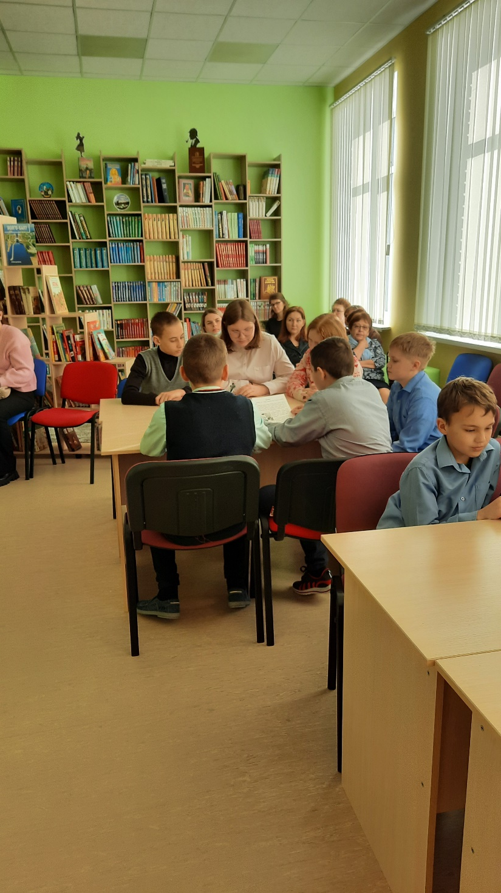
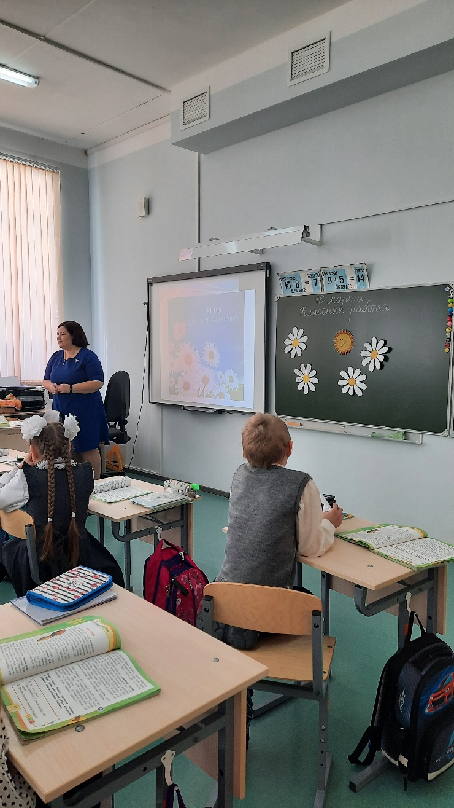
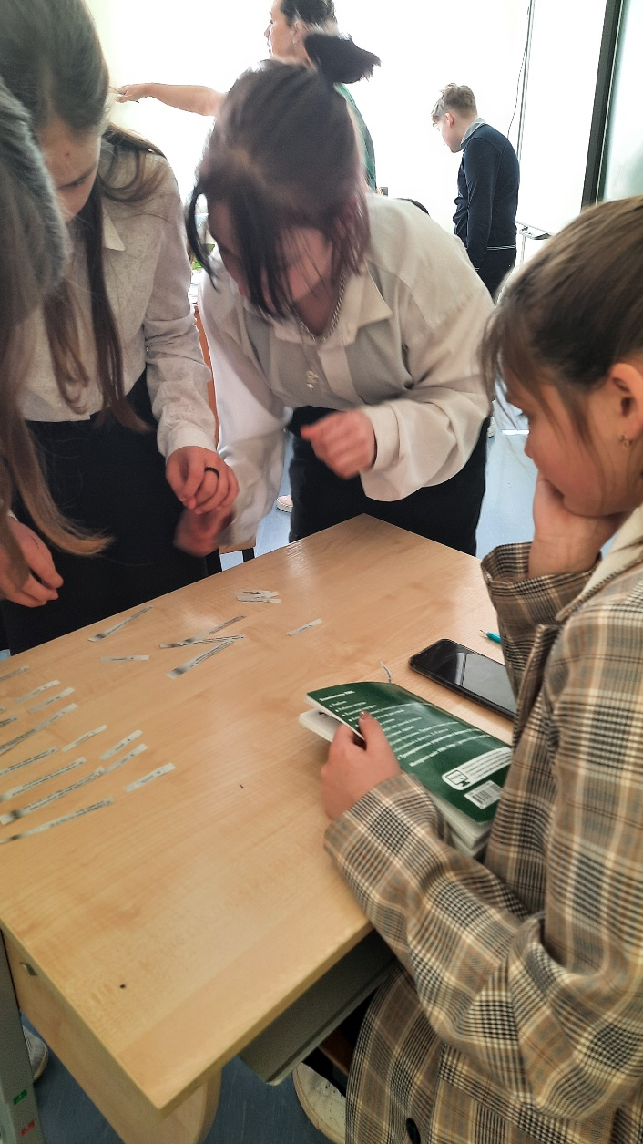
16 марта 2022
МЕТОДИЧЕСКИЙ ДЕНЬ

Slide 10
Повышение уровня школьного благополучия
Работа с родителями
Проведение родительских собраний «Конфликты и пути их решения
Индивидуальные консультации психолог, классные руководители
Формирование аналитических компетенций классных руководителей
Работа с диагностическими картами педагогов- отчет по итогам учебного года.
Рабочая программа воспитания на уровень обучения
Работа с учащимися
Реализация программы «Буллинг в школе»
Действует Совет по профилактике
Создание памяток для детей и родителей

Slide 11
НАЛИЧИЕ ДИНАМИКИ РЕАЛИЗАЦИИ ПРОГРАММЫ АНТИРИСКОВЫХ МЕР ПО ПОВЫШЕНИЮ УРОВНЯ ШКОЛЬНОГО БЛАГОПОЛУЧИЯ
НАПРАВЛЕНИЯ ДЕЯТЕЛЬНОСТИ
Выявление уровня школьного неблагопоолучия
Профилактика конфликтных ситуаций
Поиски оптимальных путей решения проблемы
Включение родителей
КРИТЕРИИ_ПОКАЗАТЕЛИ
Проведен мониторинг «Буллинг в школе» среди учащихся 5-8 классов
100% охват учащихся при реализации программы «Буллинг в школе»
Разработаны памятки для учащихся и родителей «Учимся общаться без конфликтов»

Slide 12
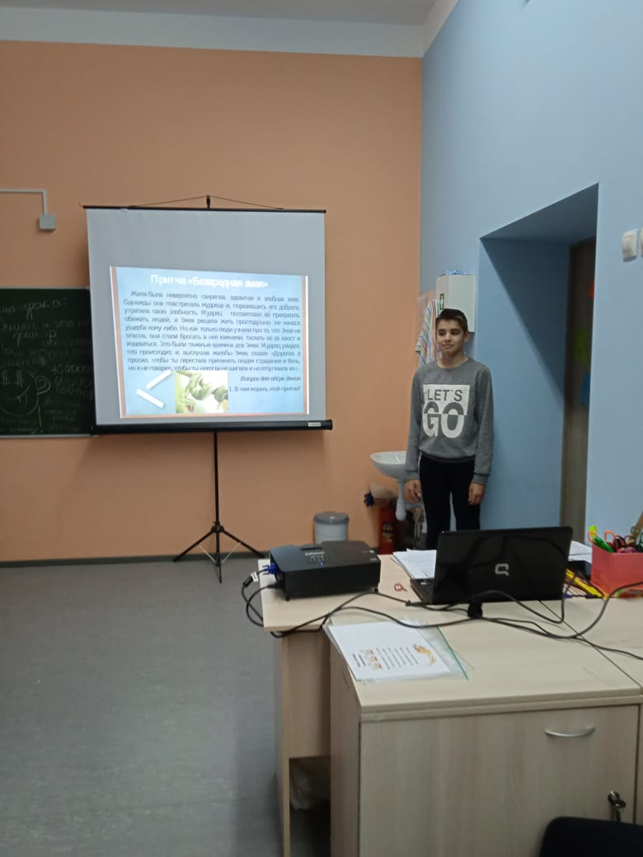
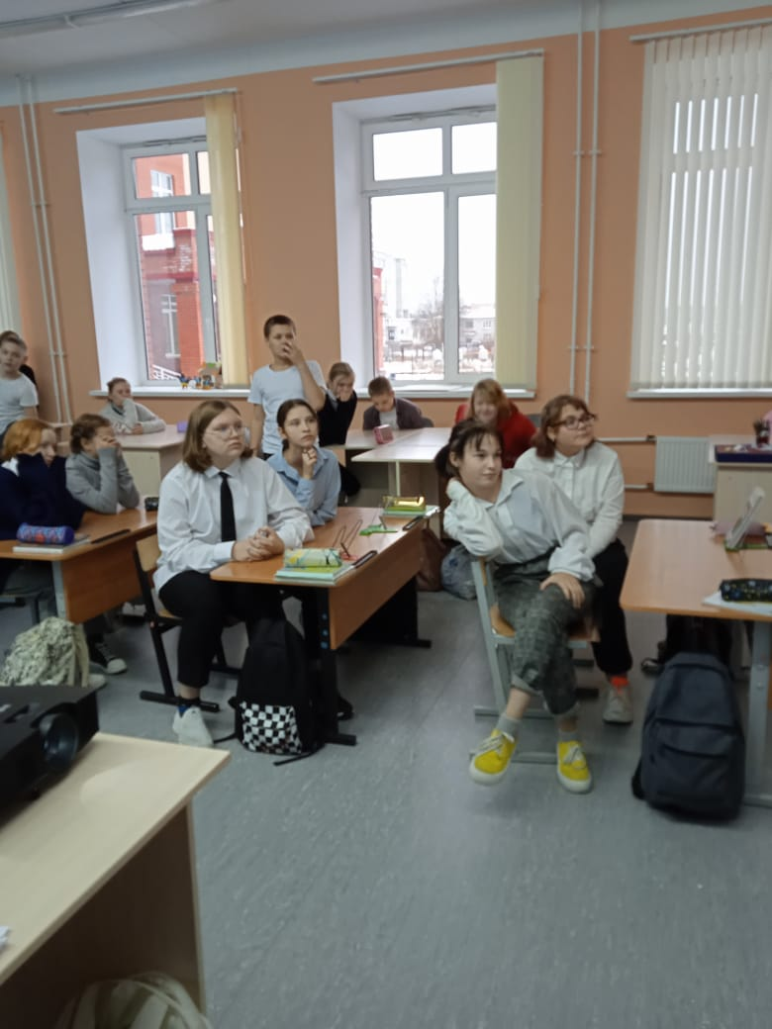
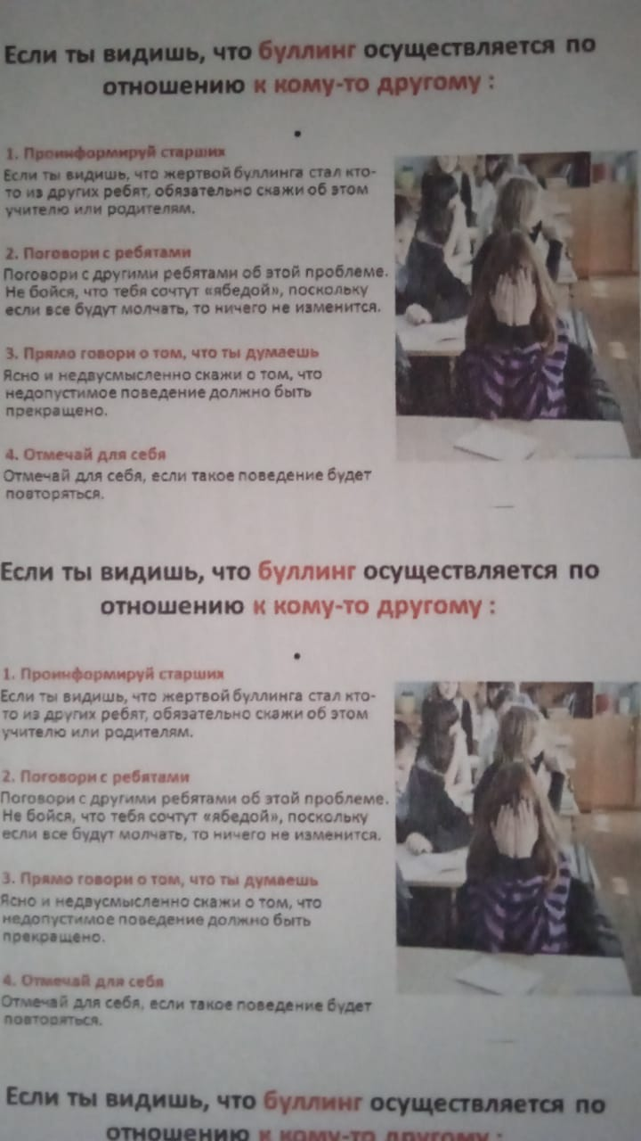
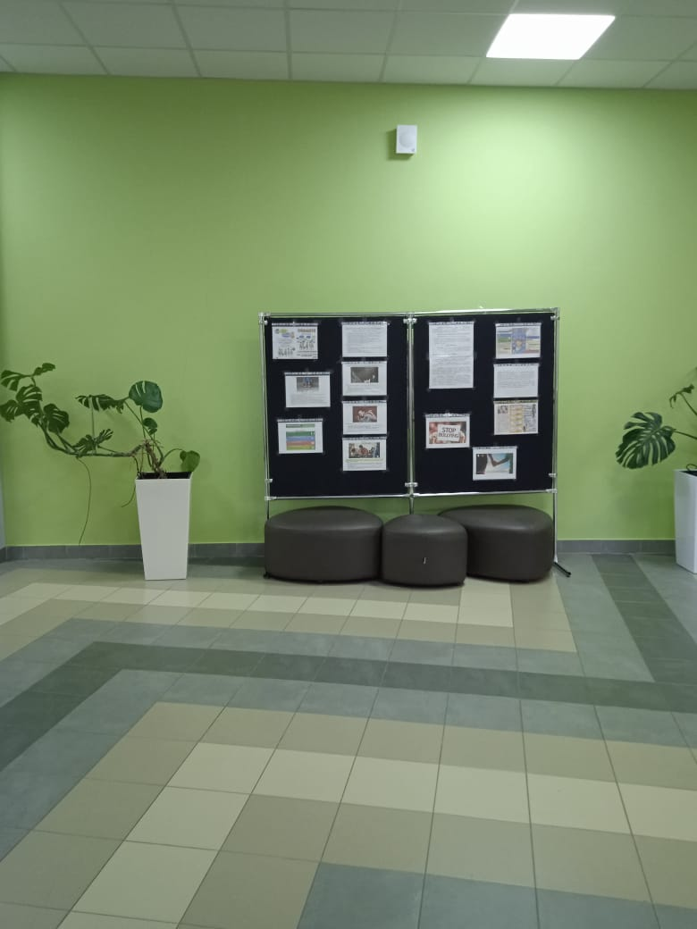
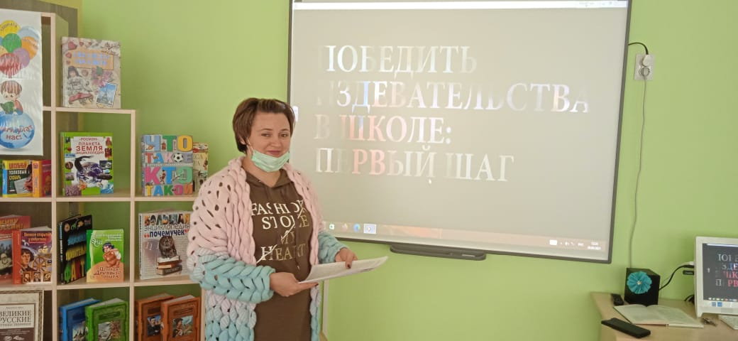

Slide 13
Снижение доли обучающихся с рисками учебной неуспешности
ПРИЧИНЫ УЧЕБНОЙ НЕУСПЕШНОСТИ:
Био-психологического характера
(наследственные особенности, способности,
черты характера, особенности функционирования
нервной системы).
2. Социально-экономические
(неблагополучная обстановка в семье,
педагогическая безграмотность родителей и т.д.)
СПОСОБЫ СНИЖЕНИЯ ДОЛИ
ОБУЧАЮЩИХСЯ С РИСКАМИ НЕУСПЕШНОСТИ:
Дифференциация учебного материала и заданий.
Контроль объёма домашнего задания с целью
предупреждения утомляемости обучаемых.
3. Волонтёрское движение «Дай 5» действует второй год.
4. Индивидуальные маршруты для обучающихся в системе ученик-учитель-классный руководитель-родитель.
5. Классные собрания по теме «Учебная неуспешность».
6. Вовлечение детей с низкой мотивацией в проектную
работу (Фестиваль проектов, Help the Earth to survive).
7. Участие в конференциях (День Науки, ТИМ) и в
спортивных соревнованиях (ГТО, футбол,
баскетбол).
8. Работа с семьями «Группы риска».
9. Создан совет по профилактике.
10. Консультирование психолога.
11. Активизировали деятельность психолого-педагогического консилиума.
КРИТЕРИИ ОЦЕНИВАНИЯ СНИЖЕНИЯ ДОЛИ
УЧЕБНОЙ НЕУСПЕШНОСТИ:
Снижение доли обучающихся с учебной неуспешностью.
Рост участников волонтерского движения
«Дай 5».
3. Повысилась активность обучающихся в урочной и внеурочной деятельности.
6. Повысилось качество выполнения ВПР, результаты ОГЭ, ЕГЭ.
.

Slide 15
Ожидаемые результаты
1.Недостаточная предметно-методическая компетентность педагогов
2.Пониженный уровень школьного благополучия
Создать комфортную среду для пребывания детей в школе, исключающую несправедливое отношение учителей и проявление буллинга в школе
3.Высокая доля обучающихся с рисками учебной неуспешности
Создать условия для сокращения числа детей с учебной неуспешностью
Повышение результативности обучения (внешняя оценка качества ГИА, ВПР и иное)как результат повышения предметно-методической компетентности педагогов

